Slide 1
Clase 8 de 11 Fecha: miércoles, 23 de noviembre de 2022
Introducción:
- Escribir un email
- preposiciones de lugares en relación con otros

Slide 2
Pronunciación ch
a - e - i – o - u
cha - che - chi – cho -chu
Cancha Hecho Ceviche Chicha Chimenea Chillar | Choza Choque Concha Chocolate Churro Chupete

Slide 3
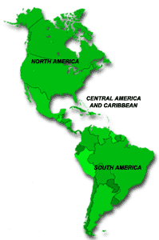
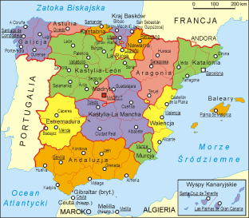
Octava semana

Slide 4
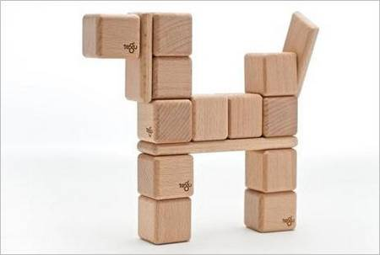
Poned las palabras
en el orden correcto
concierto - hora – qué – el- empieza –A- ¿?
¿A qué hora empieza el concierto?
¿Cuál es la palabra intrusa?
cine, piscina, concierto, forum o clase
piscina

Slide 5
¿Cuál es la pregunta?
- ¿ ?
Muy bien, gracias, ¿y tú?
Qué tal / Cómo estás

Slide 6
¿Cuál es la pregunta?
- ¿ ?
No me gusta beber cerveza
Qué no te gusta beber

Slide 7
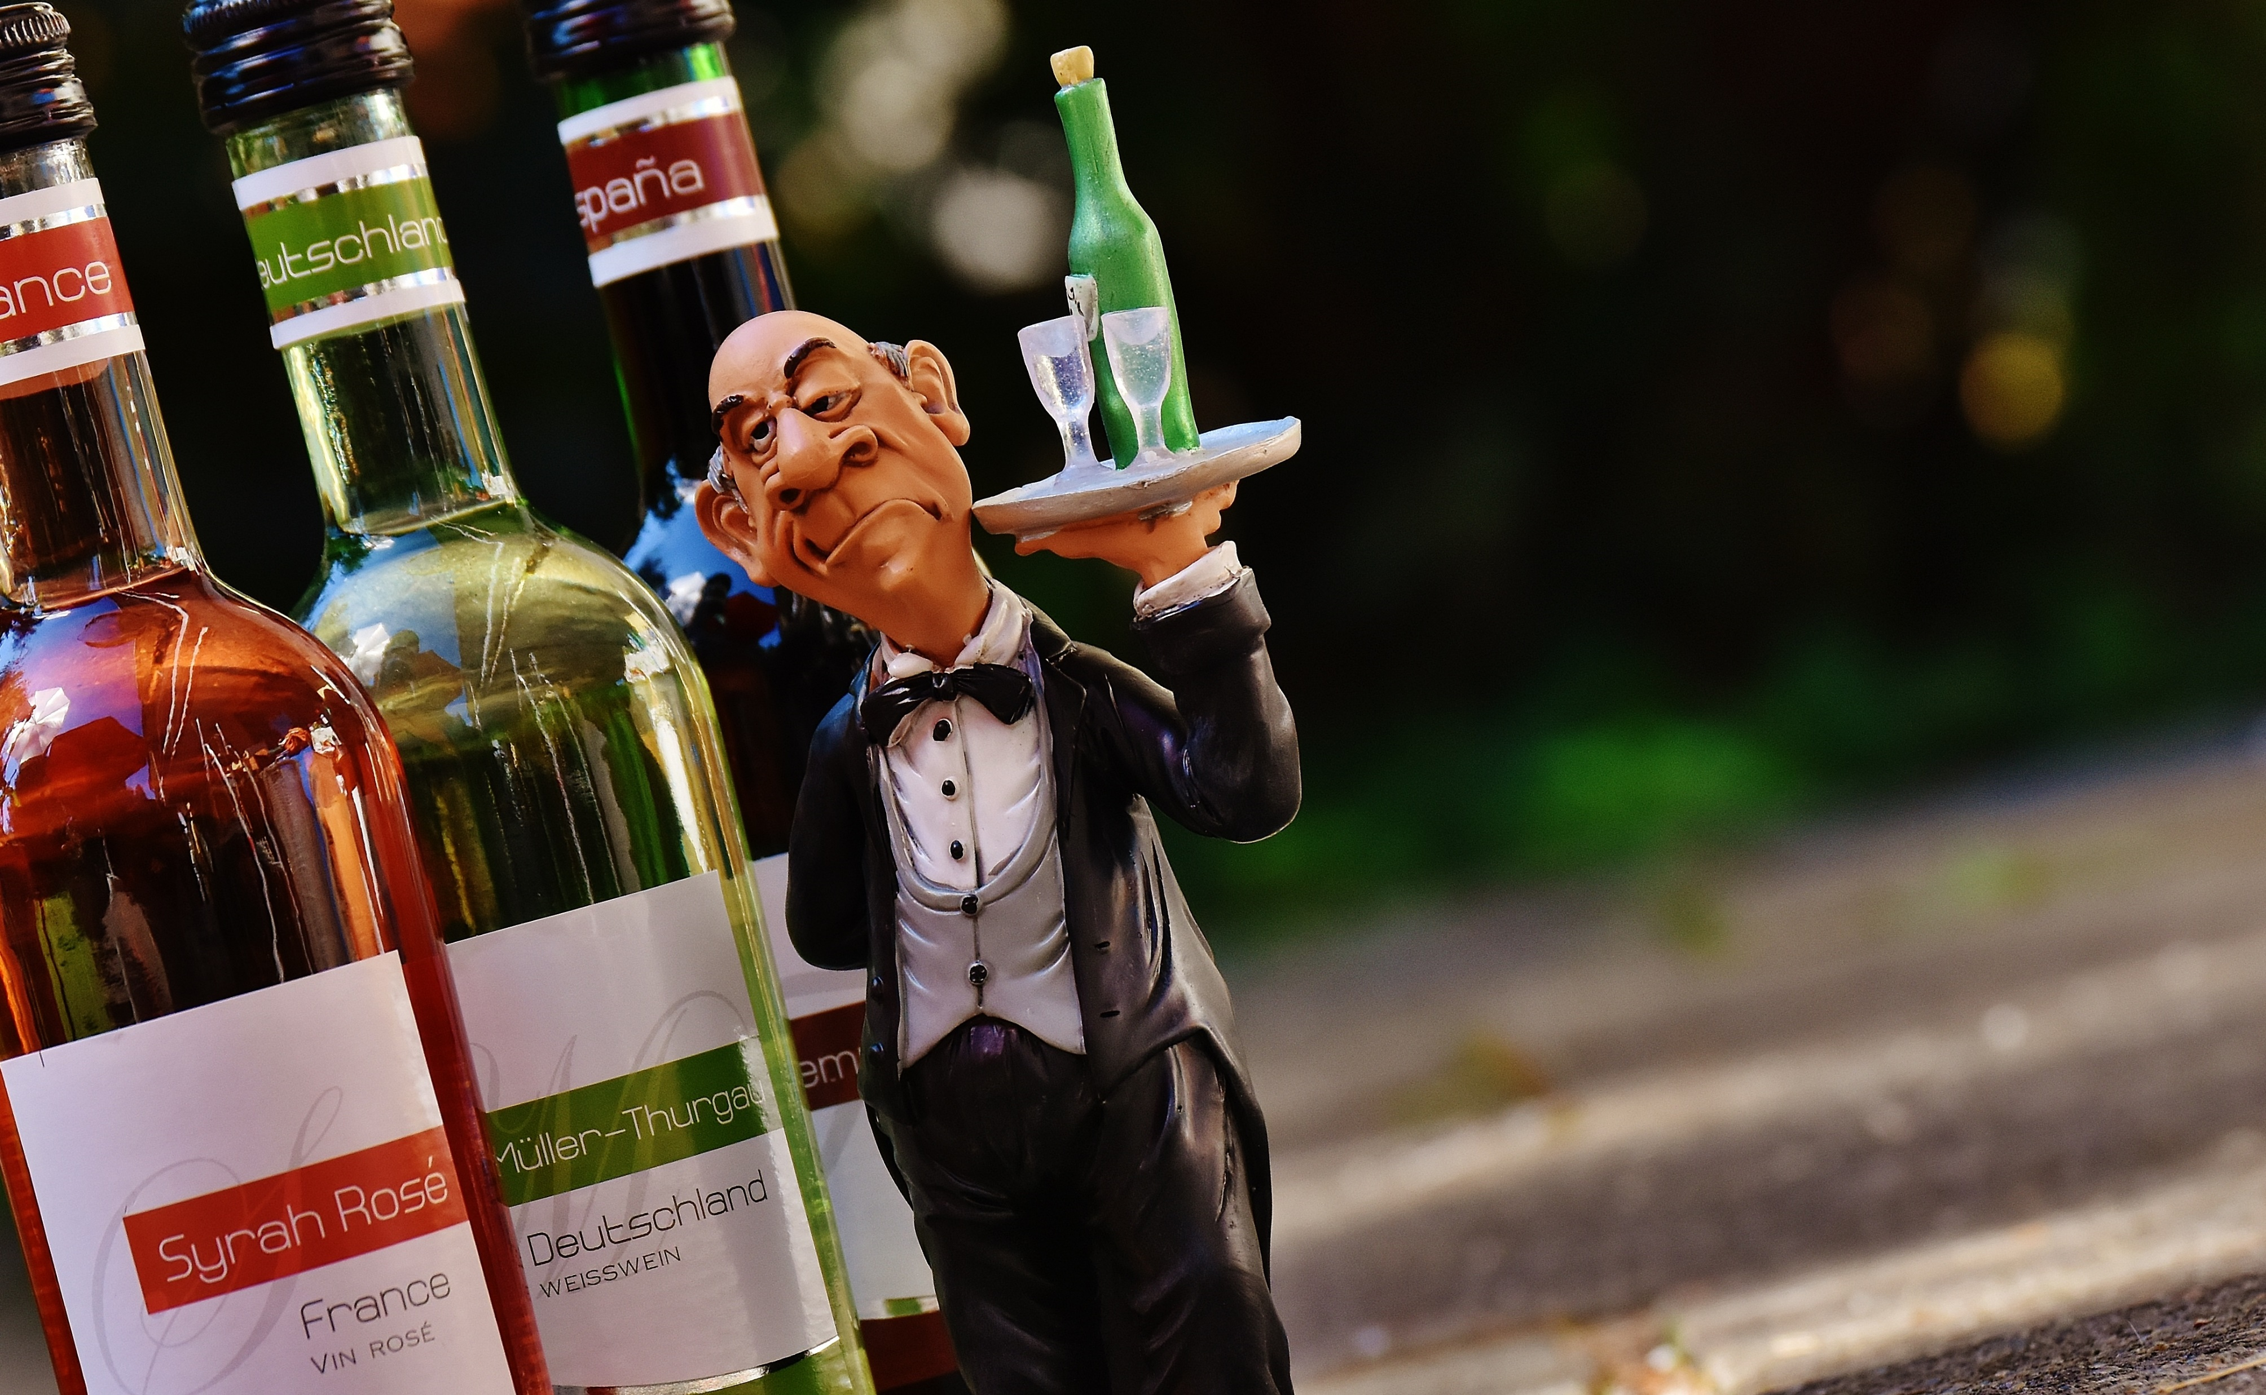
¿Qué te gusta comer?
What do you like eating?
Me gusta el idioma español
I like the Spanish language
Estoy en el sur con mi amiga
I am in the south with my friend
¿Cuántos idiomas habla tu hermana?
How many languages speaks your sister
¿A qué hora empieza tu clase?
At what time start your class?
¿Cuál es tu teléfono?
What is your pone (number)?
Vino solo y con el vino blanco
S/he came alone and with the white wine
No me gusta el queso
I don’t like cheese
Hay mucha gente inteligente en mi clase
There are lots of intelligent people in my class
Me gusta beber vino tinto
I like drinking red wine

Slide 8
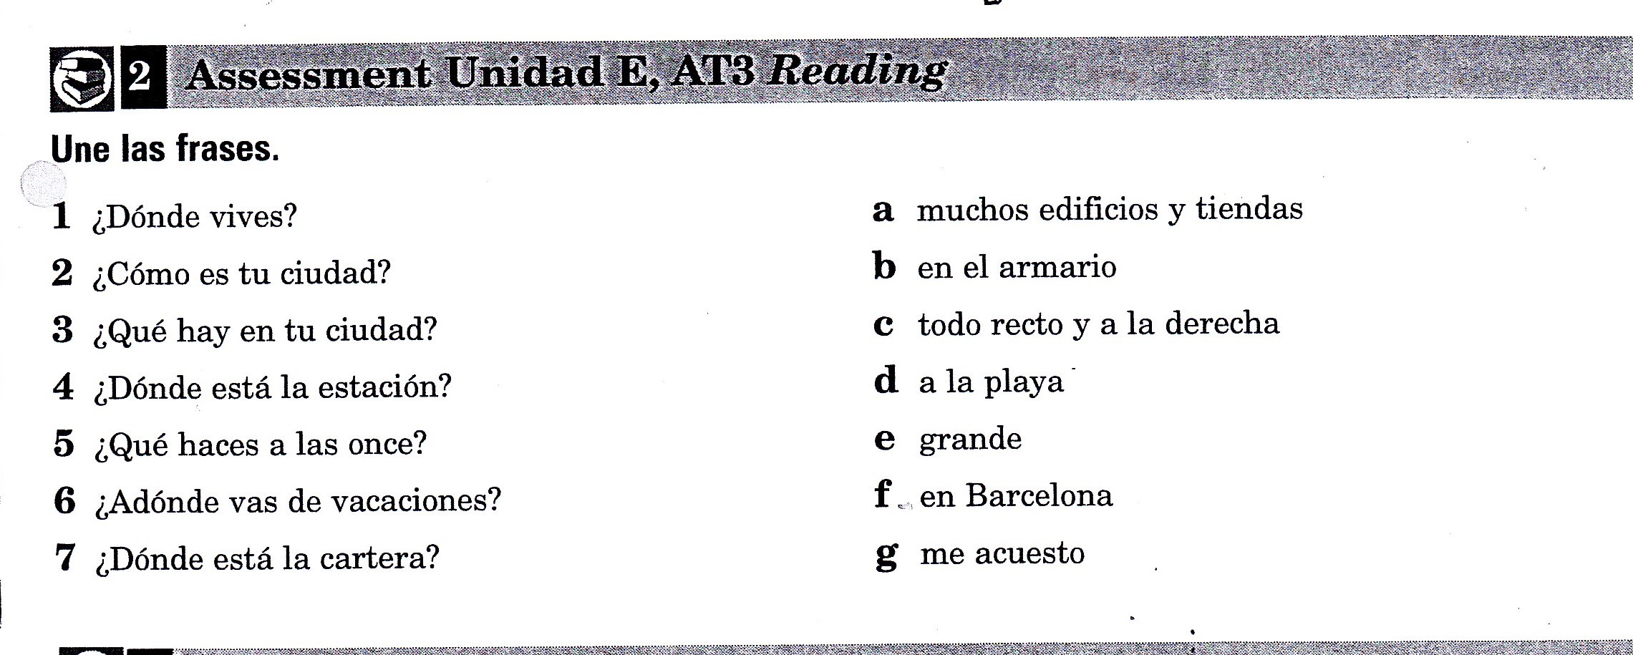

Slide 9
Presente del indicativo
1. Conjuga los siguientes verbos
 | ABRIR To open | TOMAR To take/have | CENAR To have dinner | EMPEZAR To start | TERMINAR To finish
Yo
Tú
Él/ella/Ud.
Nosotros
Vosotros
Ellos/ellas
Abro
Tomo
Ceno
Empiezo
Termino
Abres
Tomas
Cenas
Empiezas
Terminas
Abre
Toma
Cena
Empieza
Termina
Abrimos
Tomamos
Cenamos
Empezamos
Terminamos
Abrís
Tomáis
Cenáis
Empezáis
Termináis
Abren
Toman
Cenan
Empiezan
Terminan
2. Di una frase usando un verbo.

Slide 10
Introducción
Lugares
en relación con otros
Places
in relation with others

Slide 11
Where is it?
¿Dónde está?
Notes:
Link with other PP with pictures

Slide 12
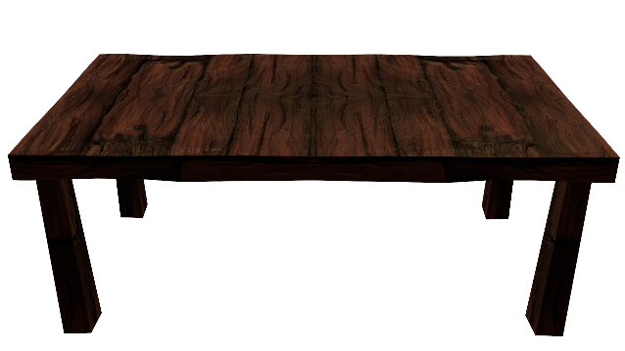
Delante
Detrás
Debajo
Preposiciones de lugar
de
Enfrente
Al lado
Sobre
Notes:
Link with other PP with pictures

Slide 13
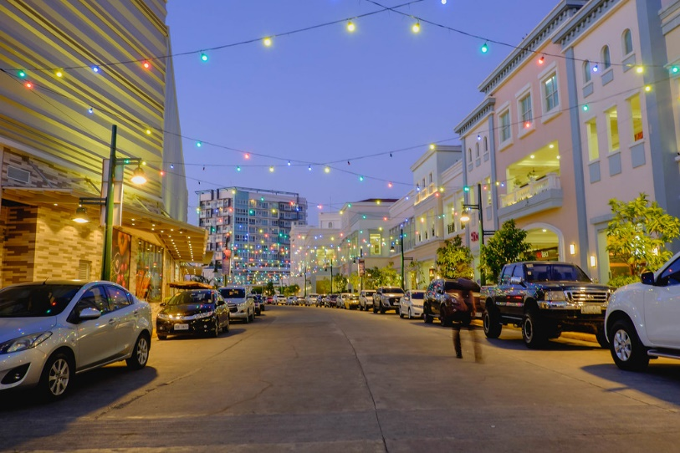
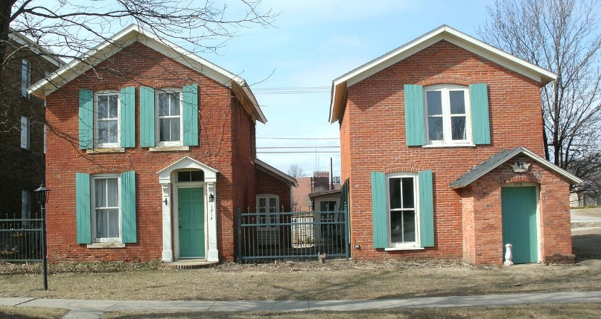
Preposiciones de lugar
Enfrente
Al lado
de
Notes:
Link with other PP with pictures

Slide 14
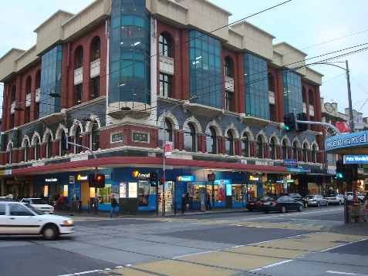
semáforo
esquina
el
En
la
De + el = del Del museo
This Photo by Unknown Author is licensed under CC BY
Notes:
Link with other PP with pictures

Slide 15
Preposiciones de lugar
Delante
Detrás
Al lado
Entre
Lejos
Cerca

Slide 16
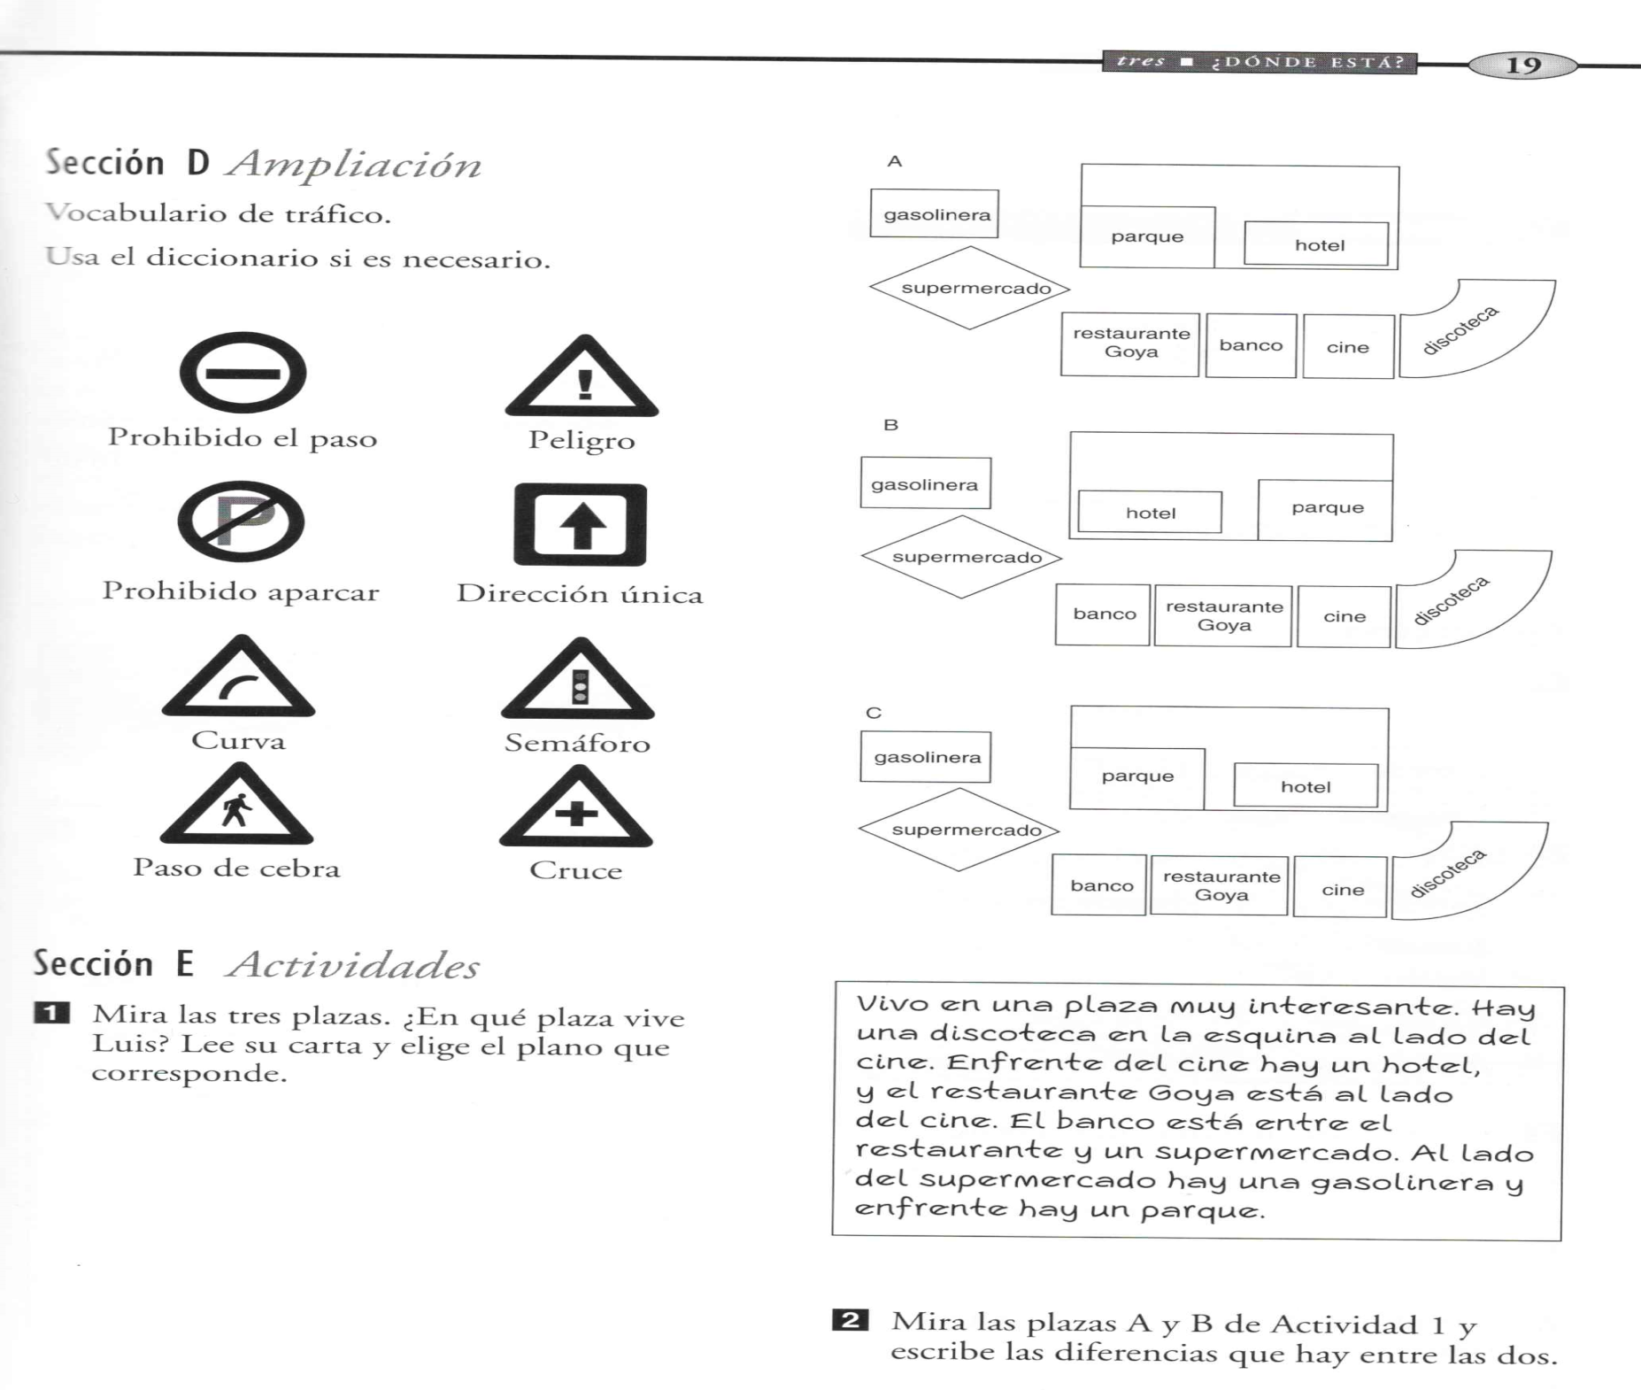

Slide 17
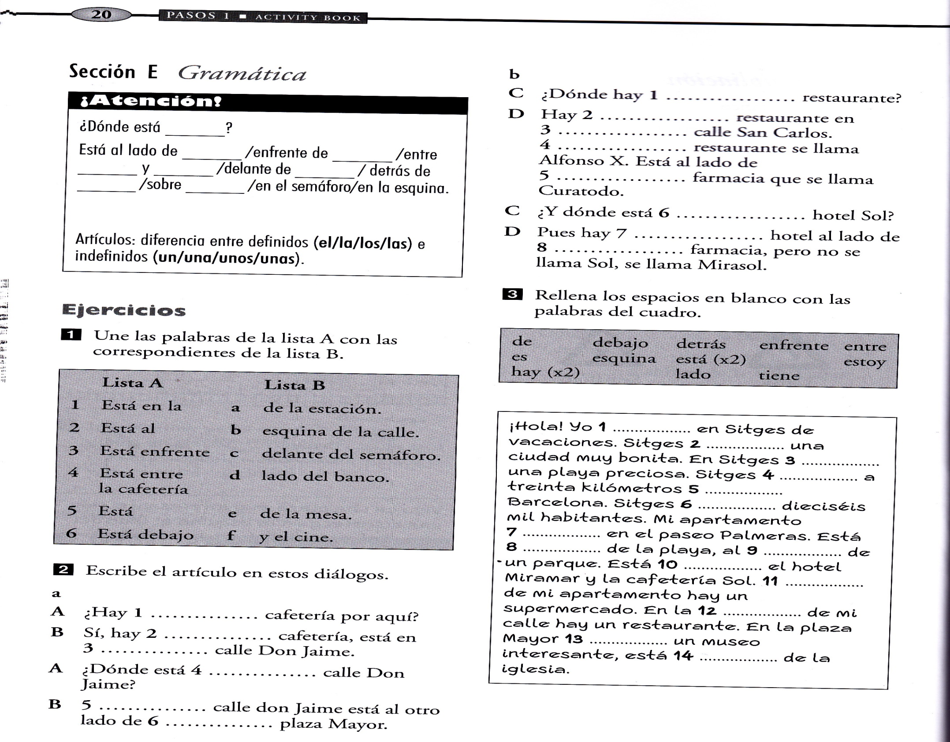

Slide 18
Tareas para la casa
Copias
Memorise las preposiciones de lugar, etc., ver página 12, 13 y 14.

